Slide 1
附加1 用DEBUG验证程序段
DEBUG 程序是专门为汇编语言设计的一种调试工具，它通过单步、跟踪、断点和连续等方式为程序员提供了非常有效的调试手段。
格式： DEBUG [驱动器][路径][文件名][参数]
DEBUG主要命令表

Slide 2
命令 | 格式 | 功能
汇编 | A 地址 A | 从指定地址开始进行汇编 从上次A命令结束位置开始
显示内存单元内容 | D 地址 D 地址范围 D | 从指定地址开始显示地址单元内容 显示指定范围内存储单元的内容 从上次D命令结束的位置开始显示
修改内存单元内容 | E 地址 内容表 E 地址 | 用内容表的内容代替指定地址开始的内容 显示和修改从指定地址开始的内容
运行 | G=地址 G G=地址，断点 | 从指定地址开始执行，直到结束 从当前位置开始执行，直到结束 从指定地址开始执行，直到断点位置结束
装入 | L[地址] | 把N命令给出的磁盘文件装入指定的地址或从CS:100开始的内存区
文件名 | N 文件名 | 预先定义一个文件，如ABC.EXE
推出 | Q | 结束DEBUG的运行，返回DOS
显示和修改寄存器内容 | R R 寄存器名 | 显示所有寄存器的内容 显示并修改寄存器的内容
跟踪 | T[=地址],[值] T | 从指定地址开始，执行一条或数条指令 从当前位置开始，执行一条指令
反汇编 | U=地址 U 地址范围 | 从指定地址开始，反汇编成汇编源程序 把指定地址范围的机器指令，反汇编成汇编源程序
写盘 | W | 把指定地址或CS:100开始的内存块（块字节长度由BX:CX指定）以N命令给出的文件名写入磁盘

Slide 3
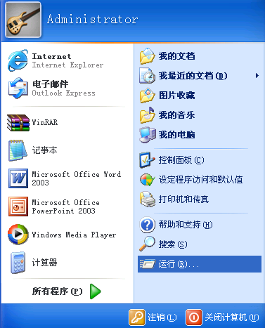
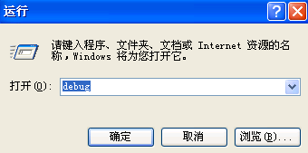
题目：非压缩BCD码的减法运算，做68-9
mov ax, 0608h
mov bl, 09h
sub al, bl
aas
运行debug

Slide 4
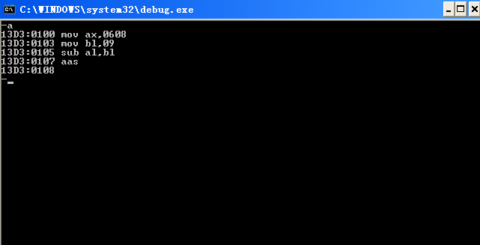
首先用A命令输入程序
Debug中只使用16进制数，且无需加H后缀
直接用回车退出汇编编辑状态

Slide 5
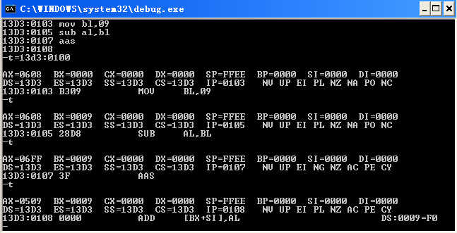
使用T命令跟踪执行
第一个T命令要带上程序首地址
后面的T命令无需地址
标志位
这是还未执行的下一条指令的地址和指令码
这是还未执行的下一条指令的反汇编
当前指令执行后的各寄存器的结果

Slide 6
调试完后用Q命令退出DEBUG。
DEBUG命令参见教材2附录D。下面给出DEBUG中标志位状态符号的含义。
标志 | 为1时 | 为0时
溢出OF 方向DF 中断IF 符号SF 零位ZF 辅助AF 奇偶PF 进位CF | OV DN EI NG ZR AC PE CY | NV UP DI PL NZ NA PO NC

Slide 7
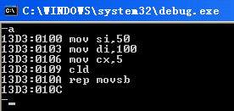
再举一个有访存操作的例子
MOV SI, 0050H ; (DS)=2000H
MOV DI, 0100H ; (ES)=3000H
MOV CX, 5
CLD
REP MOVSB
1）先用A命令输入程序

Slide 8

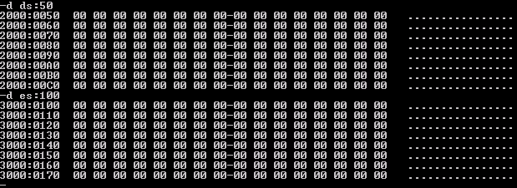
2）用R命令修改DS和ES寄存器到约定值
DS的原始值
输入的修改值
3）用D命令查看源数据区和目标数据区

Slide 9
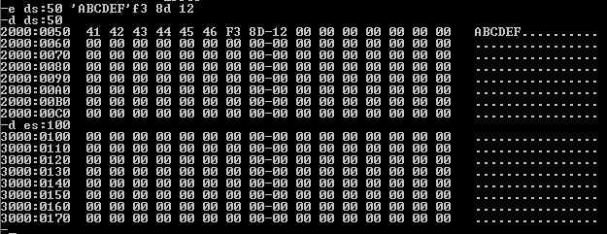
4）用E命令初始化源数据区后再用D命令检查源数据区和目的数据区

Slide 10
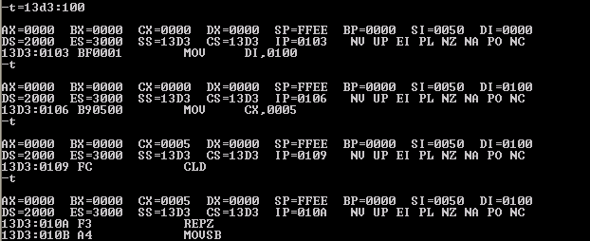
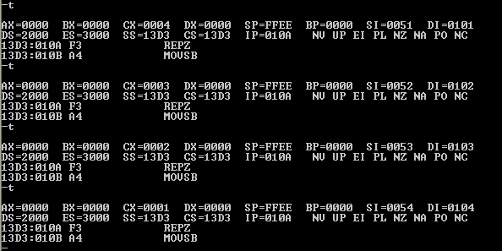

5）单步跟踪执行程序

Slide 11
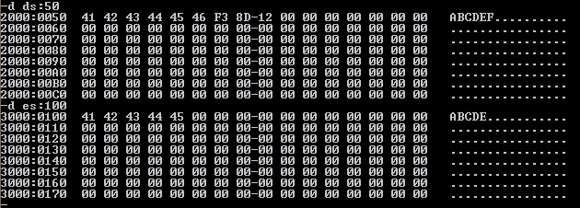
6）执行后检查源数据区和目标数据区

Slide 12
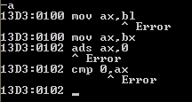
注意，用A命令输入指令时，如果输入错误debug会立即指出错误和位置。地址不会变化，以便用户修正指令。

Slide 13
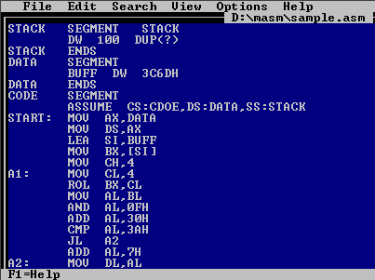
附加2 汇编语言上机过程
用MASM 5.0上机过程
第一步编辑：

Slide 14
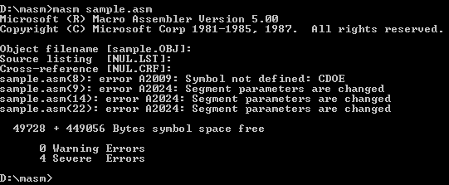
第二步汇编：
可以不输入，用回车回应

Slide 15
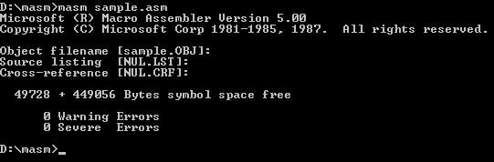
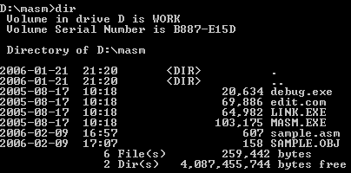
修改好后再汇编：

Slide 16
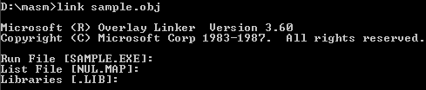
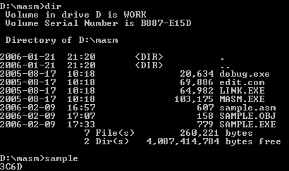
第三步连接并执行：
可以直接用回车回应
执行

Slide 17
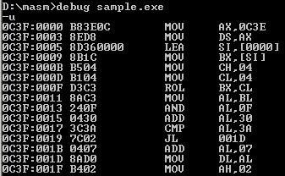

用DEBUG调试程序：
1）用U命令查看程序和目标码及指令地址
段值 偏移 指令码 反汇编的源码

Slide 18
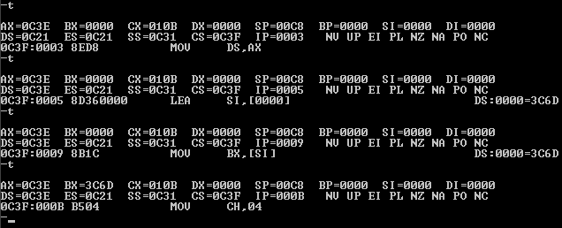
2）用T命令单步跟踪，逐条执行看中间结果，DEBUG将显示每个寄存器以及各标志位的当前值
标志位
这是还未执行的下一条指令
这是MOV BX,[SI]的执行结果

Slide 19
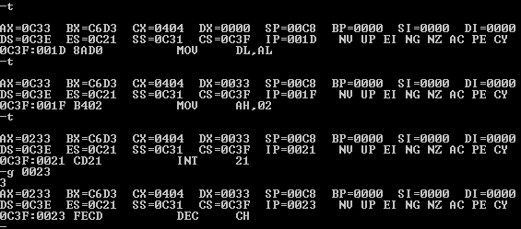
3）对于系统功能调用，可以用G命令设置断点执行，也可以用P命令跳过过程与系统功能服务程序。
设断点执行，断点设在INT 21H的后一句
INT 21H输出的一个字符

Slide 20
MOV AX，1234H
MOV BX，4321H
MOV CX，AX
MOV AX,BX
ADD BX,CX
HLT
求：
AX=___________ BX=___________ CX=___________ 
例1：

Slide 21
MOV AX，1200H
MOV BX，3400H
MOV CX，5600H
PUSH CX
PUSH AX
PUSH BX
POP CX
POP AX
POP BX
AX=___________ BX=___________ CX=___________ 
例2：

